Slide 1
数值积分算法设计与实现
梯形公式、辛普森公式与复化求积
S = ∫₀¹ 4/(1+t²) dt = π
实验汇报 PPT

Slide 2
一、实验背景与目标
2
工程背景
某滑块做非线性变速直线运动
瞬时速度函数：v(t)=4/(1+t²) m/s
要求计算 0 到 1 秒内的位移
位移由速度函数定积分给出
S = ∫₀¹ 4/(1+t²) dt
实验目标
推导并实现普通梯形、普通辛普森、复化梯形、复化辛普森四种算法
固定积分区间，改变等分份数 n，观察误差随步长 h 的变化
对比四种算法的精度、收敛速度和计算量，并分析工程适用性
数值积分算法设计与实现 | 梯形公式、辛普森公式、复化求积

Slide 3
二、精确值与误差标准
3
∫ 4/(1+t²) dt = 4 arctan(t) + C
S = 4[arctan(1) - arctan(0)] = 4 × π/4 = π
精确位移：S = π ≈ 3.1415926536 m
所有数值结果均与 π 比较
绝对误差定义：e = |数值近似值 - π|
e = |Q - π|
数值积分算法设计与实现 | 梯形公式、辛普森公式、复化求积

Slide 4
三、四种数值积分算法总览
4
方法 | 近似思想 | 节点数 | 误差阶 | 特点
普通梯形 | 直线近似整段曲线 | 2 | O(h³) | 简单但误差较大
普通辛普森 | 抛物线近似整段曲线 | 3 | O(h⁵) | 精度明显提高
复化梯形 | 分段直线近似 | n+1 | O(h²) | 稳定收敛
复化辛普森 | 分段抛物线近似 | n+1 | 一般 O(h⁴) | 精度最高
核心规律：复化求积通过减小步长 h，提高对曲线的局部近似精度。
数值积分算法设计与实现 | 梯形公式、辛普森公式、复化求积

Slide 5
四、普通梯形公式与普通辛普森公式
5
普通梯形
普通辛普森
T = (b-a)/2 · [f(a)+f(b)]
S = (b-a)/6 · [f(a)+4f(m)+f(b)]
本题中 f(0)=4，f(1)=2
T = 1/2 × (4+2) = 3
误差 ≈ 0.1415926536
中点 m=0.5，f(0.5)=3.2
S = 3.1333333333
误差 ≈ 0.0082593203
结论：辛普森公式用抛物线近似，精度明显优于梯形直线近似
数值积分算法设计与实现 | 梯形公式、辛普森公式、复化求积

Slide 6
五、复化梯形公式
6
h = (b-a)/n，xᵢ = a + ih
Tₙ = h[(f(x₀)+f(xₙ))/2 + Σ f(xᵢ)]
将区间 [0,1] 等分为 n 个小区间
每个小区间用梯形公式近似
全局误差阶：E_Tₙ = O(h²)
当 n 翻倍时，h 减半，误差约缩小为原来的 1/4
数值积分算法设计与实现 | 梯形公式、辛普森公式、复化求积

Slide 7
六、复化辛普森公式
7
n 必须为偶数，每两个小区间组成一个辛普森面板
Sₙ = h/3 [f(x₀)+f(xₙ)+4Σf(xᵢ奇)+2Σf(xᵢ偶)]
复化辛普森公式使用分段抛物线逼近原函数
一般全局误差阶：E_Sₙ = O(h⁴)
当 n 翻倍时，一般误差约缩小为原来的 1/16
本题中因误差主项抵消，实际表现出接近 O(h⁶) 的收敛特征
数值积分算法设计与实现 | 梯形公式、辛普森公式、复化求积

Slide 8
七、Python 程序实现
8
def composite_simpson(f,a,b,n): if n % 2 != 0: raise ValueError('n必须为偶数') h = (b-a)/n odd_sum = 0 even_sum = 0 for i in range(1,n): x = a + i*h if i % 2 == 1: odd_sum += f(x) else: even_sum += f(x) return h/3*(f(a)+f(b) +4*odd_sum+2*even_sum)
定义速度函数 v(t)=4/(1+t²)
使用 math.pi 作为精确值
分别编写四个独立函数：
trapezoid_single()
simpson_single()
composite_trapezoid()
composite_simpson()
数值积分算法设计与实现 | 梯形公式、辛普森公式、复化求积

Slide 9
八、实验结果数据
9
n | 复化梯形值 | 梯形误差 | 复化辛普森值 | 辛普森误差
2 | 3.100000000000 | 4.159265e-02 | 3.133333333333 | 8.259320e-03
4 | 3.131176470588 | 1.041618e-02 | 3.141568627451 | 2.402614e-05
8 | 3.138988494491 | 2.604159e-03 | 3.141592502459 | 1.511311e-07
16 | 3.140941612041 | 6.510415e-04 | 3.141592651225 | 2.364971e-09
32 | 3.141429893174 | 1.627604e-04 | 3.141592653553 | 3.70e-11
64 | 3.141551963485 | 4.069010e-05 | 3.141592653589 | 5.8e-13
数据表明：n 增大时，复化梯形和复化辛普森误差均下降，其中复化辛普森下降更快。
数值积分算法设计与实现 | 梯形公式、辛普森公式、复化求积

Slide 10
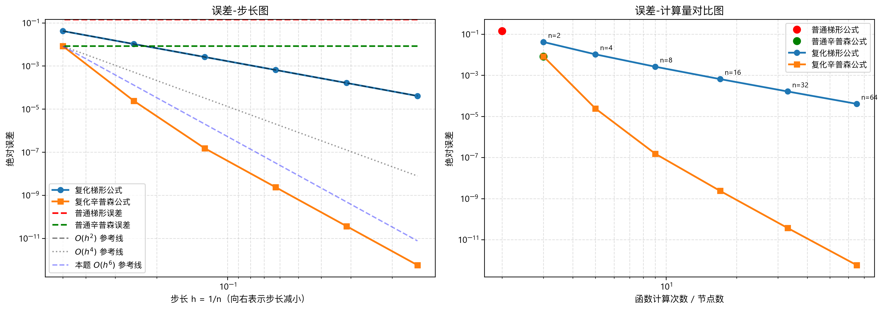
九、误差—步长与计算量对比图
10
数值积分算法设计与实现 | 梯形公式、辛普森公式、复化求积

Slide 11
十、图像结果分析
11
误差—步长图
随着 n 增大，步长 h=1/n 减小，复化公式误差明显下降
普通梯形与普通辛普森误差不随 n 变化，在图中表现为水平线
复化梯形误差曲线接近 O(h²) 参考线，符合二阶收敛规律
复化辛普森误差下降更快，本题中接近 O(h⁶) 参考线
误差—计算量图
复化梯形和复化辛普森的计算量均约为 O(n)
在相同或相近节点数下，复化辛普森误差远小于复化梯形
复化辛普森公式具有更高的精度和工程计算效率
数值积分算法设计与实现 | 梯形公式、辛普森公式、复化求积

Slide 12
十一、本题复化辛普森误差下降更快的原因
12
一般复化辛普森误差：Eₙ = O(h⁴)
Eₙ = -h⁴/180 [f'''(1)-f'''(0)] + h⁶/1512 [f⁽⁵⁾(1)-f⁽⁵⁾(0)] + O(h⁸)
本题 f(x)=4/(1+x²)
三阶导数 f'''(x)=96x(1-x²)/(1+x²)⁴
端点满足：f'''(0)=0，f'''(1)=0
因此 h⁴ 主误差项消失，主项变为 h⁶
Eₙ = 5/126 · h⁶ + O(h⁸)
数值积分算法设计与实现 | 梯形公式、辛普森公式、复化求积

Slide 13
十二、工程精度分析
13
设基础工程精度要求：绝对误差 < 10⁻³ m
方法 | 误差表现 | 是否满足 10⁻³ m
普通梯形 | 1.42×10⁻¹ | 不满足
普通辛普森 | 8.26×10⁻³ | 不满足
复化梯形 | n=16 时 6.51×10⁻⁴ | 满足
复化辛普森 | n=4 时 2.40×10⁻⁵ | 满足
复化辛普森公式用较少节点即可达到较高精度，工程应用价值最高。
数值积分算法设计与实现 | 梯形公式、辛普森公式、复化求积

Slide 14
十三、实验总结
14
普通辛普森公式精度明显高于普通梯形公式
复化求积通过减小步长显著降低截断误差
复化梯形公式为二阶方法，误差满足 O(h²)
复化辛普森公式一般为四阶方法，误差满足 O(h⁴)
本题因 f'''(0)=f'''(1)=0，复化辛普森实际表现为六阶收敛
综合精度、收敛速度和计算量，复化辛普森公式表现最好
最终结论：复化辛普森公式是本题最优的数值积分方法
数值积分算法设计与实现 | 梯形公式、辛普森公式、复化求积

